Slide 1



Преимущества и особенности предоставления в электронном виде документов на государственную регистрацию прав.

Slide 2

Одной из приоритетных задач, поставленных перед органами государственной власти Президентом РФ и Правительством РФ в долгосрочной государственной программе «Информационное общество (2011 – 2020 гг.)», является:
совершенствование процессов формирования в Российской Федерации электронного правительства;
развитие государства на основе информационных технологий;
получение преимуществ от использования информационных технологий во всех сферах.

Slide 3

Приоритетная задача Росреестра
развитие бесконтактных технологий взаимодействия с гражданами и бизнесом - системы предоставления услуг в электронном виде.
Большое значение уделяется исключение «человеческого фактора», который может являться средой для коррупции.
В этом направлении проделана большая работа, связанная с внедрением информационных технологий и оказанием широкого спектра электронных услуг.

Slide 4
Показатели по предоставлению документов в электронном виде установлены:
Распоряжением Правительства РФ от 17.01.2019 № 20-р «Об утверждении плана «Трансформация делового климата»
Показатель «Доля государственных услуг по государственной регистрации прав и кадастровому учету, оказываемых через информационно-телекоммуникационную сеть «Интернет», в общем количестве государственных услуг (не включая представление сведений, содержащихся в ЕГРН)» на 2019 год целевое значение показателя составляет 10,5%.
Распоряжением Правительства РФ от 31.01.2017 № 147-р «О целевых моделях упрощения процедур ведения бизнеса и повышения инвестиционной привлекательности субъектов РФ»
Показатель «Доля услуг по государственной регистрации прав, оказываемых органам государственной власти субъектов РФ и местного самоуправления в электронном виде, в общем количестве таких услуг, оказанных органам государственной власти и местного самоуправления» на 2019 год целевое значение показателя составляет 80%.

Slide 5


Доля поступивших в Управление в электронном виде заявлений о государственной регистрации прав и государственном кадастровом учете

Slide 6

Доля заявлений на территории Челябинской области, представленных на регистрацию в электронном виде (%)

Slide 7
Доля заявлений, представленных органами власти в электронном виде на государственную регистрацию прав (ОМС, ОГВ)

Slide 8
Взаимодействие с органами государственной власти и местного самоуправления в части кадастрового учета и регистрации прав
ОГВ и ОМС уполномоченные на выдачу разрешения на ввод объекта капитального строительства в эксплуатацию, обязаны направить в орган регистрации прав заявление о кадастровом учете и прилагаемые к нему документы (ч.1 ст.19 218-ФЗ)
ОГВ или ОМС, уполномоченные на выдачу разрешений на строительство, после поступления от застройщика уведомления об окончании строительства или реконструкции объекта индивидуального жилищного строительства или садового дома, обязан направить в орган регистрации прав заявление о кадастровом учете и регистрации прав и прилагаемые к нему документы (ч.1.2 ст.19 218-ФЗ)
ОГВ или ОМС в случае, если право, ограничение / обременение объекта недвижимости возникают на основании акта ОГВ или ОМС либо сделки с ОГВ или ОМС, обязан направить в орган регистрации прав заявление о регистрации прав и прилагаемые к нему документы (ч.2 ст.19 218-ФЗ)
Гос. пошлина не оплачивается
Гос. пошлина оплачивается в полном объеме по квитанции ИЖД, СД
(350 руб.)

Slide 9
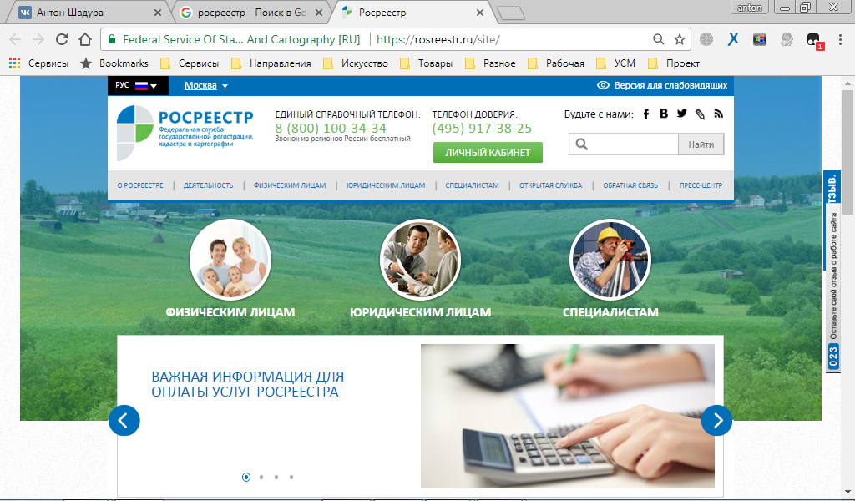
Интернет-портал Росреестра является одним из важнейших направлений деятельности Росреестра в части предоставления государственных услуг в электронном виде
и представляет собой многофункциональный интернет-сайт, который обеспечивает взаимодействие между заявителем и автоматизированной информационной системой ведения ЕГРН.

Slide 10
    Преимущества предоставления документов в электронном виде:
сервис доступен круглосуточно (при отсутствии сбоев на портале);
отсутствует необходимость посещать офис МФЦ или филиала ФГБУ «Федеральная кадастровая палата Росреестра» по Челябинской области для подачи документов (экономия времени при подаче документов);
для физических лиц при подаче документов на регистрацию в электронном виде предусмотрен понижающий коэффициент по оплате государственной пошлины - 0,7 (п. 4 ст. 333.35 Налогового кодекса);
при подаче документов в электронном виде срок оказания услуги сокращается. Например, если обратиться за регистрацией права собственности, то срок оказания услуги сократится до 2 рабочих дней; получение сведений из ЕГРН — не более 1 рабочего дня;

Slide 11
    Преимущества предоставления документов
    в электронном виде:
услуги предоставляются экстерриториально (на всей территории РФ);
возможность контролировать этапы работы через сервис Росреестра «Проверка исполнения запроса (заявления)» или вкладку «Мои заявки» в Личном кабинете правообладателя;
документы, подтверждающие проведение государственной регистрации, сразу приходят на электронную почту заявителя после проведения регистрационных действий регистратором прав;
взаимодействие государственного регистратора и заявителя осуществляется оперативно (телефон горячей линии (8-351) 261-48- 05), что позволяет существенно сократить время на устранение выявленных препятствий в проведении регистрации.

Slide 12
Особенности предоставления документов и отличия от подачи документов в бумажном виде:
в соответствии с подп. 2 ч. 1 ст. 18 Федерального закона от 13.07.2015 № 218-ФЗ «О государственной регистрации недвижимости» заявление о государственной регистрации и иные необходимые для регистрации документы предоставляются
в форме электронных документов, электронных образов документов посредством
информационно-телекоммуникационных сетей общего пользования, в том числе сети «Интернет», включая единый портал государственных и муниципальных услуг.

Slide 13
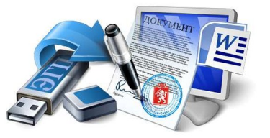
Сформированный пакет необходимых документов на государственную регистрацию в электронном виде подписывается усиленной квалифицированной электронной подписью (УКЭП)
правообладателя,
сторон договора,
или уполномоченного ими на то лица, при наличии у него нотариальной доверенности (доверенность также должна быть в электронном виде подписана УКЭП нотариуса).
УКЭП можно получить в одном из аккредитованных удостоверяющих центров, информация о которых размещена на портале Росреестра.

Slide 14
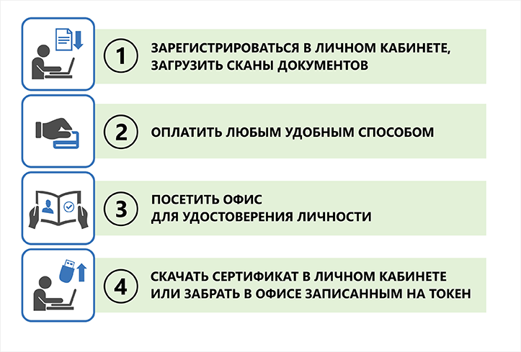
УДОСТОВЕРЯЮЩИЙ ЦЕНТР
Федеральной кадастровой палаты

Slide 15
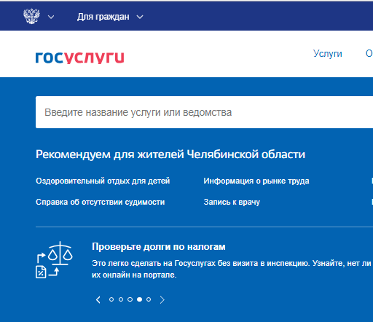
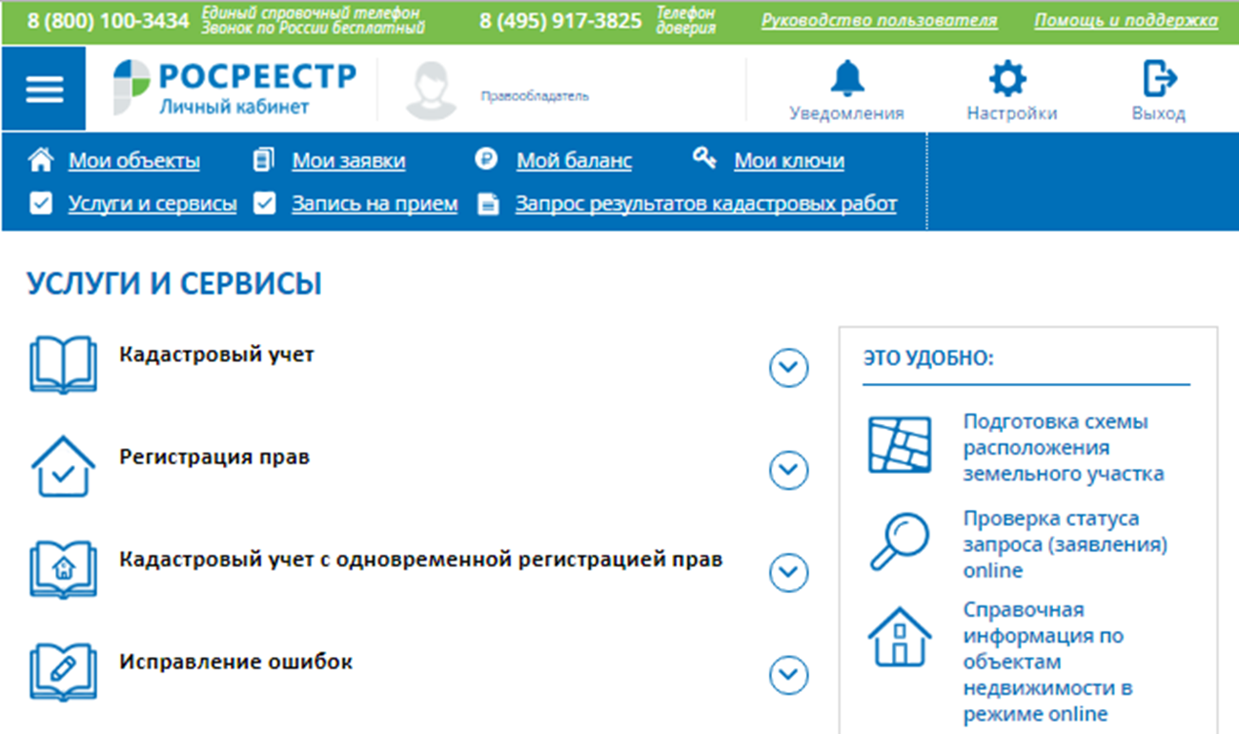
Подать документы на регистрацию и кадастровый учёт, запросить сведений из ЕГРН возможно:
1. через открытую часть портала Росреестра (rosreestr.ru)
2. через личный кабинет правообладателя портала Росреестра: для входа в личный кабинет используется единая система идентификации и аутентификации (ЕСИА) портала Госуслуг (gosuslugi.ru).

Slide 16
Росреестром запущен сервис «Личный кабинет правообладателя».
С его помощью в разделе «Мои объекты» можно:
посмотреть информацию о своей недвижимости в любых регионах России,
заказывать и отслеживать статус исполнения государственных услуг,
получить уведомления о своей собственности, в том числе об ограничениях (обременении прав), а также о факте наложения или снятия ареста на имущество.
ВАЖНО !
С даты перехода Управления Росреестра по Челябинской области на программное обеспечение «ФГИС ЕГРН» открытые сервисы портала Росреестра (rosreestr.ru – без входа в Личный кабинет) будут недоступны,
в связи с чем, рекомендуем всем заявителям, в том числе в настоящее время использующим электронные сервисы, использовать сервис «Личный кабинет» на сайте Росреестра при направлении заявлений в орган регистрации прав в электронном виде.
Ориентировочная дата перехода Управления Росреестра по Челябинской области на программное обеспечение «ФГИС ЕГРН» – ноябрь 2018 г.

Slide 17
АВТОРИЗАЦИЯ:
Юридическим лицам, ОГВ и ОМС необходимо авторизоваться в ЕСИА как юридическому лицу, ОГВ или ОМС,
  после чего осуществляется «привязка» сотрудников к юридическим лицам, ОГВ или ОМС.
    подробную информацию можно получить на сайте поддержки портала Госуслуг.
Представить документы для проведения государственного кадастрового учета и государственной регистрации прав могут лица, установленные ст. 15 Федерального закона от 13.07.2015 № 218-ФЗ
«О государственной регистрации недвижимости»:
  правообладатель,
  уполномоченное лицо действовать от правообладателя на основании доверенности – доверенность должна быть в электронном виде.
В настоящее время на портале Росреестра доступны
все основные услуги ведомства в электронной форме

Slide 18
НЕ ДОСТУПНЫ СЛЕДУЮЩИЕ УСЛУГИ ДО ПЕРЕХОДА ЧЕЛЯБИНСКОЙ ОБЛАСТИ НА ФГИС ЕГРН (только через личный кабинет):
Блок "Кадастровый учет":
Учет в связи с изменением сведений об объекте недвижимости;
Снятие с государственного кадастрового учета;
Внесение сведений о ранее учтенном объекте недвижимости.
Блок "Кадастровый учет с одновременной регистрацией прав":
Снятие с ГКУ объекта и государственная регистрация прекращения права;
Снятие с ГКУ части объекта недвижимости и государственная регистрация прекращения ограничения права, обременения объекта недвижимости;
Учет части объекта недвижимости и государственная регистрация ограничения права, обременения объекта.
Блок "Исправление ошибок"
Исправление реестровой ошибки
Блок "Предоставление сведений":
1. Запрос о предоставлении сведений в виде копии документа
2. Запрос о предоставлении сведений о территории либо зоне
Блок "Иное":
1. Заявление о наличии прав требований в отношении зарегистрированного права.
2. Внесение отдельных записей о правообладателе и отдельных дополнительных сведений об объекте недвижимости.

Slide 19
Документом, подтверждающим проведение государственной регистрации прав, в случае представления заявлений в электронном виде, является выписка из Единого государственного реестра недвижимости, которая выдается в форме электронного документа, подписанного УКЭП государственного регистратора (ч. 1 ст. 28 ФЗ № 218).
Проведенная государственная регистрация сделки удостоверяется посредством совершения специальной регистрационной надписи на документе, выражающем содержание сделки. При этом специальная надпись в форме электронного документа подписывается УКЭП регистратора.
уведомления о приостановлении государственной регистрации,
сообщения об отказе направляются заявителю в виде электронного документа:
заявители получают файлы с документами, удостоверенные УКЭП регистратора, на указанную в заявлении электронную почту.

Slide 20
ВАЖНО!
На основании п. 1 ст. 6 Федерального закона от 06.04.2011 № 63- ФЗ «Об электронной подписи» информация в электронной форме, подписанная квалифицированной электронной подписью, признается электронным документом, равнозначным документу на бумажном носителе, подписанному собственноручной подписью, и может применяться в любых правоотношениях в соответствии с законодательством Российской Федерации.
Выписка из ЕГРН, подписанная усиленной квалифицированной электронной подписью (УКЭП) государственного регистратора,
является надлежащим документом и может быть представлена в качестве подтверждения зарегистрированных прав на флеш-накопителях в любой орган.

Slide 21
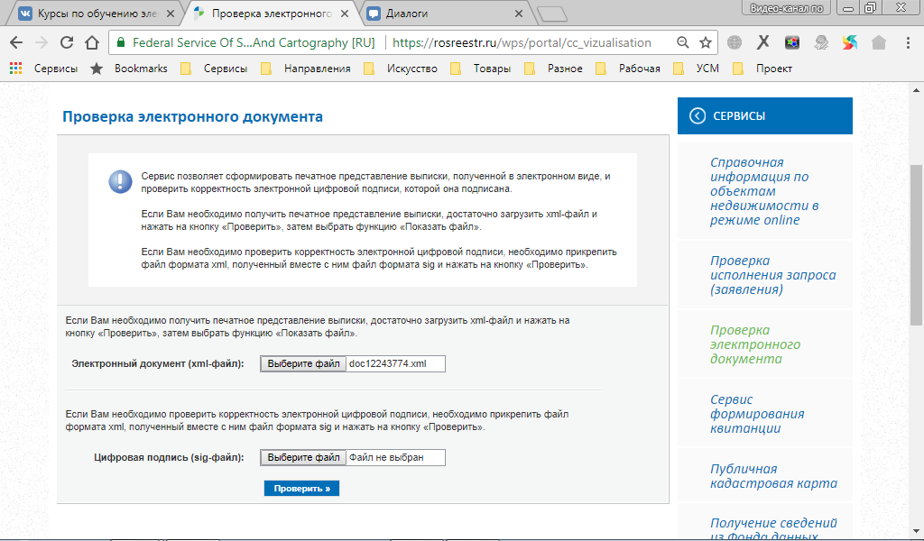
На официальном сайте Росреестра с помощью сервиса
«Проверка электронного документа»
(раздел Главная/Электронные услуги и сервисы),
можно просмотреть документы, полученные в электронном виде, и проверить электронную подпись, которой заверен документ. После проведения проверки электронный документ должен быть принят как достоверный.

Slide 22
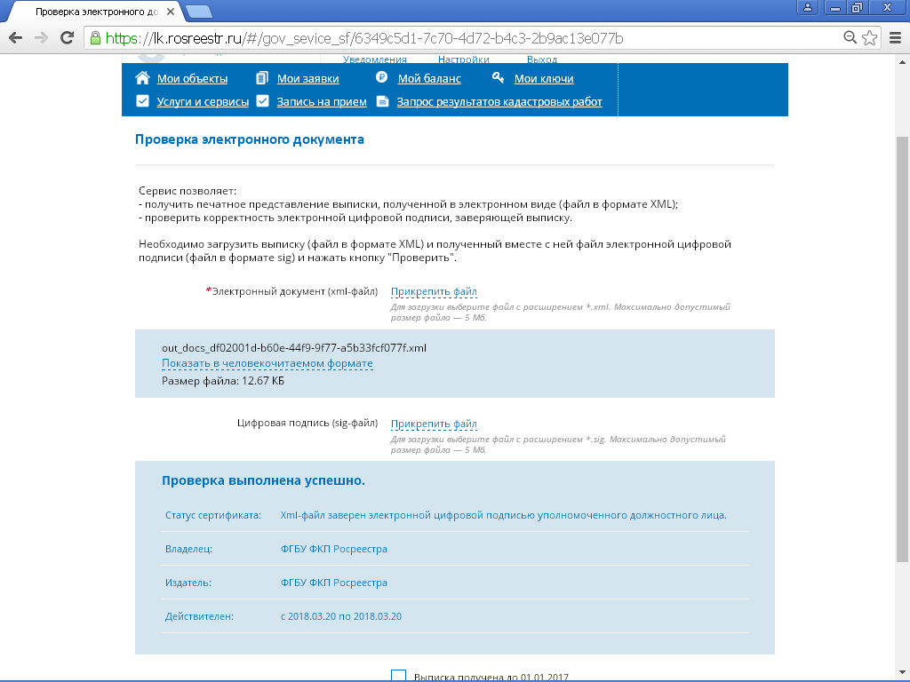
Проверка электронного документа доступен и из Личного кабинета портала Росреестра. Сервис позволяет:
- получить печатное представление выписки, полученной в электронном виде (файл в формате XML);
- проверить корректность электронной цифровой подписи, заверяющей выписку.
Необходимо загрузить выписку (файл в формате XML) и полученный вместе с ней файл электронной цифровой подписи (файл в формате sig) и нажать кнопку "Проверить".

Slide 23
В Управлении Росреестра по Челябинской области работают
Курсы по обучению электронным услугам (сервисам) Портала Росреестра.
Занятия проходят по вторникам и четвергам с 16-00 до 17-30, на которых специалисты Управления обучают всех желающих работе с электронными сервисами Росреестра (представление документов на ГРП и (или) ГКУ в электронном виде, получение сведений из ЕГРН и др.).
Пройти обучение могут любые категории заявителей, в том числе представители строительных компаний, кредитных организаций, агентств недвижимости, кадастровые инженеры, представители ОГВ и ОМС, юридические и физические лица. Занятия могут быть как разовые, так и комплексные, как групповые, так и в форме индивидуальных консультаций.
Договоренность о проведении с учетом индивидуальных требований осуществляется по телефону «горячей линии» –
261-48-05 (Евгений Александрович Гущин).

Slide 24
Также по телефону телефону «горячей линии» – 261-48-05 можно получить online консультацию по сервисам Росреестра (с понедельника по четверг с 08:30 по 17:30, пятница с 08:30 по 16:15).
Предварительная запись на занятия также осуществляется по электронным адресам: okkd74upr@mail.ru, kursi-el-uslug@mail.ru.
Связаться по проблемам и ситуациям применения электронных услуг портала Росреестра можно также по месcенджерам Viber, Whats App (89222314695).
В рамках Курсов для обучения представлены видео-инструкции по электронным сервисам (услугам) портала Росреестра в социальной сети «Вконтакте» в разделе «Видео» группы «Курсы по обучению электронным услугам (сервисам) Портала Росреестра» (https://vk.com/public165745646).
Учебный кабинет организован по адресу: г. Челябинск, ул. Елькина, д. 85, каб. 313 (правое крыло, 3 этаж).

Slide 25


Консультативная помощь по вопросам порядка прохождения этапов подачи заявлений в электронном виде
Отдел эксплуатации информационных систем Управления начальник - Галаев Егор Сергеевич, заместитель - Сарваров Дмитрий Мансурович
телефон: 8 (351) 260-60-48 E-mail: admin.74@rosreestr.ru
Отдел информационных технологий Филиала
телефон 8 (351) 728-63-11 E-mail: it74@kadastr.ru
Отдел организации и контроля Управления
Начальник – Мосина Ольга Витальевна
телефон: 8 (351) 260-46-30
ведущий специалист-эксперт отдела координации и анализа в учетно-регистрационной сфере Управления Гущин Евгений Александрович.
телефон «горячей линии»: 8 (351) 261-48-05

